Slide 1

Tiếng Việt
Chào mừng các em đến với tiết học

Slide 2


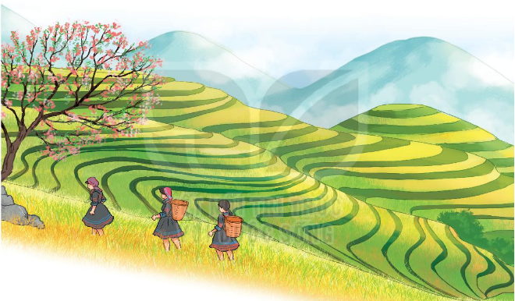
1. Quan sát tranh vẽ về vùng cao
a. Hình ảnh nào trong tranh khiến em chú ý nhất?
b. Em có thích cảnh vật trong tranh không? Vì sao?

Slide 3
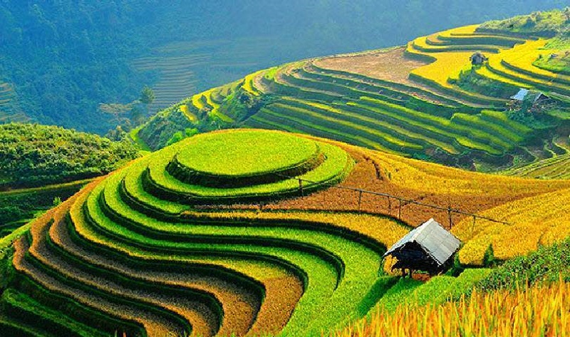
Tiếng Việt
Bài 4: Ruộng bậc thang

Slide 4
ĐỌC

Slide 5







TAY DÒ
TAI NGHE
Lắng nghe đọc mẫu
MẮT DÕI

Slide 6
Luyện đọc từ khó
bất tận
ruộng bậc thang
ngạt ngào
khổng lồ
cần mẫn

Slide 7
Đọc nối tiếp câu
Ruộng bậc thang ở Sa Pa
Đến Sa Pa vào mùa lúa chín, khách du lịch có dịp ngắm nhìn vẻ đẹp rực rỡ những khu ruộng bậc thang. Nhìn xa, chúng giống như những bậc thang khổng lồ. Từng bậc, từng bậc nối mặt đất với bầu trời. Một màu vàng trải dài bất tận. Đâu đâu cũng ngạt ngào hương lúa.
Những khu ruộng bậc thang ở Sa Pa đã có từ hàng trăm năm nay. Chúng được tạo nên bởi đôi bàn tay chăm chỉ, cần mẫn của những người Mông, Dao, Hà Nhì,… sống ở đây.
(Vũ Kim)

Slide 8
Đọc nối tiếp đoạn
Ruộng bậc thang ở Sa Pa
1
Đến Sa Pa vào mùa lúa chín, khách du lịch có dịp ngắm nhìn vẻ đẹp rực rỡ những khu ruộng bậc thang. Nhìn xa, chúng giống như những bậc thang khổng lồ. Từng bậc, từng bậc nối mặt đất với bầu trời. Một màu vàng trải dài bất tận. Đâu đâu cũng ngạt ngào hương lúa.
Những khu ruộng bậc thang ở Sa Pa đã có từ hàng trăm năm nay. Chúng được tạo nên bởi đôi bàn tay chăm chỉ, cần mẫn của những người Mông, Dao, Hà Nhì,… sống ở đây.
2
(Vũ Kim)

Slide 9






Luyện đọc theo nhóm
Yêu cầu
- Phân công đọc theo đoạn
- Tất cả thành viên đều đọc
- Giải nghĩa từ cùng nhau

Slide 10
Ruộng bậc thang ở Sa Pa
Đến Sa Pa vào mùa lúa chín, khách du lịch có dịp ngắm nhìn vẻ đẹp rực rỡ những khu ruộng bậc thang. Nhìn xa, chúng giống như những bậc thang khổng lồ. Từng bậc, từng bậc nối mặt đất với bầu trời. Một màu vàng trải dài bất tận. Đâu đâu cũng ngạt ngào hương lúa.
Những khu ruộng bậc thang ở Sa Pa đã có từ hàng trăm năm nay. Chúng được tạo nên bởi đôi bàn tay chăm chỉ, cần mẫn của những người Mông, Dao, Hà Nhì,… sống ở đây.
(Vũ Kim)

Slide 11



Luyện đọc toàn bài
Tiêu chí đánh giá
1
Đọc đúng
2
Đọc to, rõ
3
Ngắt, nghỉ đúng chỗ
4
Đọc và nhấn giọng
phù hợp

Slide 12
Ruộng bậc thang ở Sa Pa
Đến Sa Pa vào mùa lúa chín, khách du lịch có dịp ngắm nhìn vẻ đẹp rực rỡ những khu ruộng bậc thang. Nhìn xa, chúng giống như những bậc thang khổng lồ. Từng bậc, từng bậc nối mặt đất với bầu trời. Một màu vàng trải dài bất tận. Đâu đâu cũng ngạt ngào hương lúa.
Những khu ruộng bậc thang ở Sa Pa đã có từ hàng trăm năm nay. Chúng được tạo nên bởi đôi bàn tay chăm chỉ, cần mẫn của những người Mông, Dao, Hà Nhì,… sống ở đây.
(Vũ Kim)

Slide 13
ĐỌC – HIỂU

Slide 14
3
a. Vào mùa lúa chín, Sa Pa có gì đặc biệt?
Vào mùa lúa chín, Sa Pa có những khu ruộng bậc thang đẹp rực rỡ.

Slide 15
3
b. Ruộng bậc thang có từ bao giờ?
Ruộng bậc thang đã có hàng trăm năm nay.

Slide 16
3
c. Ai đã tạo nên những khu ruộng bậc thang?
Những người Mông, Dao, Hà Nhì,… sống ở đây đã tạo nên ruộng bậc thang.

Slide 17
4. Chọn vần phù hợp thay cho ô vuông
a. ich hay it?
tờ lịch
yêu thích
tối mịt
b. ach hay êch?
cách xa
túi xách
chênh lệch

Slide 18
5. Hát một bài hát về
quê hương

Slide 19


